Slide 1
第五章 共聚合反应

Slide 2


5.1 概述
共聚合反应意义？
  共聚合为丰富多彩的高分子材料世界提供更多的可能性

Slide 3
均聚和共聚
均聚：
由一种单体进行的聚合反应称为均聚——均聚物。
共聚
由两种或两种以上的单体共同参加的聚合反应，称做共聚合——共聚物：
—— 特指链式聚合反应，不同单体a—R—a和b—R’—b进行的缩聚反应不叫共聚合，是共缩聚
——不同单体的组合提供了无数多的可能性

Slide 4
5.1.1 共聚合反应的意义
1. 实际意义：最重要的聚合物改性技术
1） 可调节性大:
  a: 不同单体间共聚合：
  不同单体的组合，提供了无数多的可能性
    乙烯/丙烯：破坏结晶，增加柔性，乙丙橡胶
    乙烯/醋酸乙烯酯(EVA)：软塑料

Slide 5
1. 最重要的聚合物改性技术
  b:同样的共聚单体组合，单体组成不同:
    乙烯/醋酸乙烯酯(EVA):
      低于40％，树脂；高于70％，胶粘剂乳液
    MMA/BA: 不同的配比调节玻璃化温度。
      PMMA: Tg=105℃
      P(MMA70/BA30): Tg=34℃
      P(MMA30/BA70): Tg=-25℃
      PBA: Tg=-56℃

Slide 6
最重要的聚合物改性技术
  c: 相同的单体组成，共聚物类型不同，可以得到性能不同的高分子：
  丁二烯(70%)/苯乙烯(30%)：
    无规共聚物：丁苯橡胶
    嵌段共聚物：SBS(15%-70%-15%)，弹性体

Slide 7
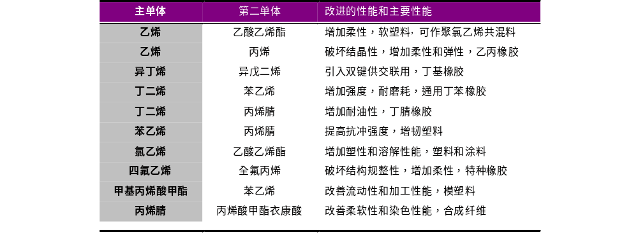
表 5-1 典型的共聚物及其性能和用途
共聚合反应以研究自由基共聚合为主！

Slide 8
共聚合的实际意义
  2）有些单体不能均聚可以共聚：
    顺丁烯二酸酐不能均聚，可以和反二苯基乙烯进行交替共聚
  3）提供特殊的功能性，制备精细高分子
    含氟聚合物

Slide 9

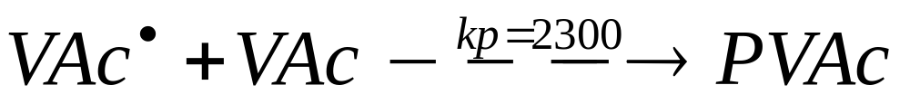
2. 理论意义：
  获得单体、活性种（自由基、C⁺、C⁻）的反应性的知识
    例子：比较苯乙烯和醋酸乙烯酯的单体活性
苯乙烯？？
醋酸乙烯酯？？

Slide 10


VS
??
仅从均聚速率常数是不能比较单体活性，必须具备相同的参照体系才能比较。
活性St>VAc
？？
研究并解释单体结构对聚合活性的影响

Slide 11
思考题
苯乙烯的均聚速率常数k_{p}=145L/mol·s，醋酸乙烯酯的均聚速率常数k_{p}=2300L/mol·s，实际上苯乙烯单体的活性大于醋酸乙烯酯，为什么？如果醋酸乙烯酯均聚时加入少量苯乙烯，会出现什么现象？

Slide 12
本章要点：
均聚反应：聚合反应速率、产物的平均分子量、分子量分布；
共聚反应：共聚物组成、序列分布
  二元共聚物组成微分方程
  五种二元共聚物组成曲线
  共聚物组成控制方法
  单体及自由基活性的影响因素
  Q-e方程的意义及用途

Slide 13
参考资料
《共聚合原理》，应圣康，余丰年，化学工业出版社 ，1984

Slide 14
5.1.2 共聚物的类型
根据大分子链的微观结构，共聚物有下列四种类型:
无规共聚物
交替共聚物
嵌段共聚物
接枝共聚物

Slide 15






（1）无规共聚物
单体单元 M₂
最普遍，如：涂料、丁苯橡胶等
单体单元 M₁
命名:在单体间插入-CO-表示，例如
聚（丁二烯—CO—苯乙烯）

Slide 16


（2）交替共聚物
很少，如SMA树脂：作为涂料分散剂、pH缓释剂等
两种单体单元严格呈交替排列
命名：在单体间插入-alt-表示，如
聚(苯乙烯-alt-马来酸酐)

Slide 17



（3）嵌段共聚物
功能性聚合物：热塑性弹性体(SBS)，还可以作为相容剂、药物缓释剂等;
活性聚合、扩链等方法制备
较长的 M₁ 链段
较长的 M₂ 链段
可以是二嵌段、三嵌段或多嵌段的，
如AB型、ABA型、ABC型和(AB)_{n}型等
命名:用-b-或-block-表示，例如聚(苯乙烯-b-丁二烯)
或（苯乙烯/丁二烯）嵌段共聚物

Slide 18



（4）接枝共聚物
主链
重要的聚合物改性方法，如MMA接枝改性氯丁橡胶
支链
命名:主链在前，中间插入-g- 或-graft-表示，
例如聚丁二烯-g-聚苯乙烯，或聚（丁二烯－g－苯乙烯），
或（丁二烯/苯乙烯）接枝共聚物

Slide 19
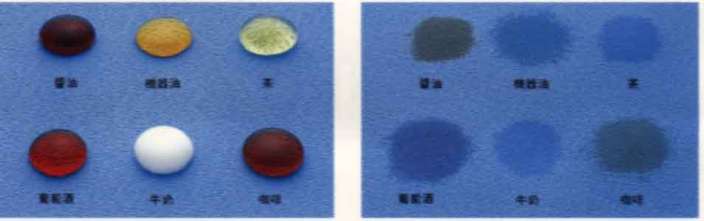
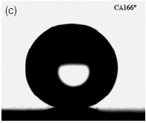



Slide 20
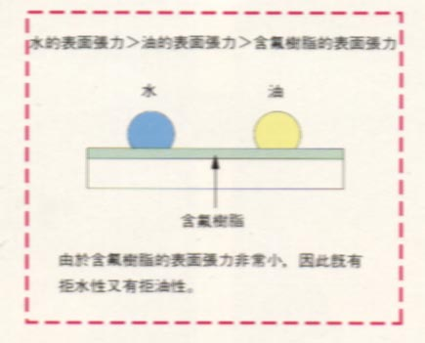
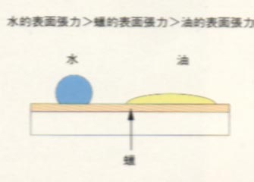
纺织品织物整理剂：含氟共聚物
氟单体：提供拒水拒油性
共聚单体：如MMA、丙烯酸：提供附着力、成膜性、交联性等

